Slide 1
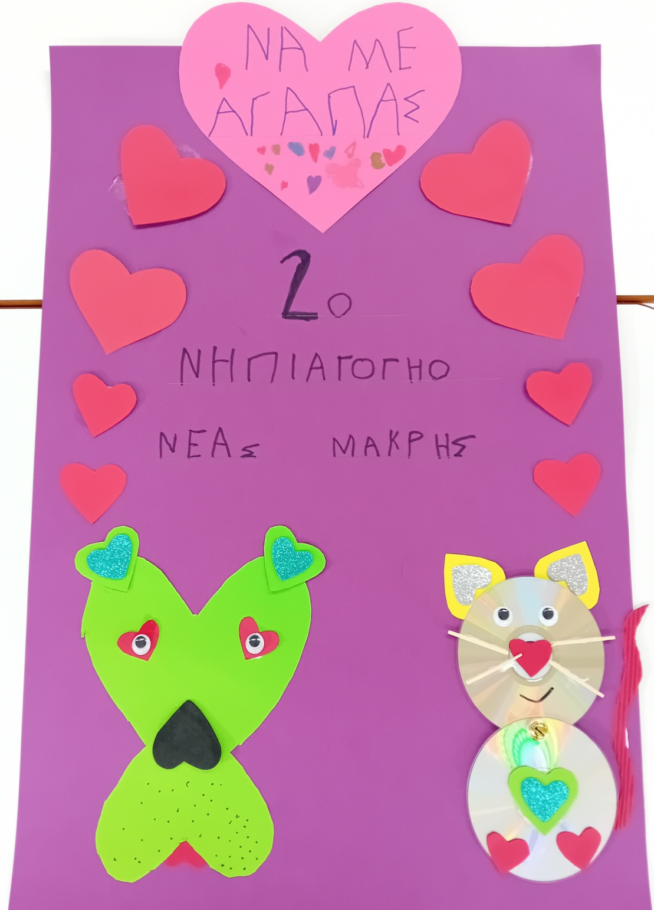
Ι
ΝΟΙΑΖΟΜΑΣΤΕ ΓΙΑ ΤΑ ΖΩΑ! ΦΡΟΝΤΙΖΟΥΜΕ ΤΑ ΑΔΕΣΠΟΤΑ!
Ι
2025-26

